Slide 1
SESIÓN 11
Expansión Lógica y Sintaxis en Java
De las tablas de verdad a la programación profesional orientada a objetos

Slide 2
MÓDULO 1
Profundizando en la Lógica
Dominando las Tablas de Verdad y el Comportamiento Binario

Slide 3
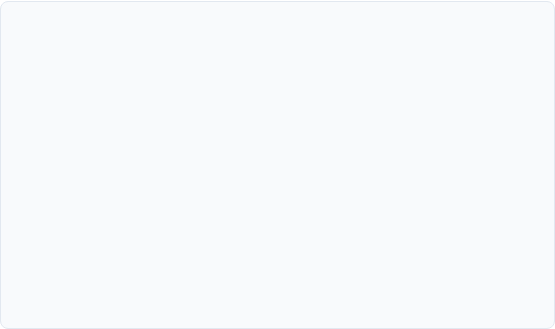
Recordemos: La Necesidad de Unir
Los operadores relacionales (>, <, ==) nos permiten hacer una sola pregunta a la vez (Ej: ¿Es mayor de edad?). Pero el mundo real es más complejo.
Múltiples Reglas: Para otorgar un préstamo, un banco no solo mira tu edad. Mira tu edad, tu salario, y tu historial crediticio.
Los 3 Operadores Fundamentales
AND ( Y ): El operador estricto.
El Rol de los Operadores Lógicos: Son el "pegamento" que une múltiples condiciones simples en una sola gran evaluación final.
OR ( O ): El operador permisivo.
NOT ( NO ): El operador inversor.
El Resultado Final: Sin importar cuántas condiciones unas, el resultado final siempre será UN SOLO valor verdadero o falso.
Vamos a diseccionar cada uno para entender matemáticamente cómo decide la computadora.

Slide 4
Análisis Profundo: Operador AND ( Y )
El Nivel Máximo de Exigencia
El operador AND requiere que absolutamente todas las condiciones que une sean verdaderas.
TODO
Si tienes 99 condiciones verdaderas y tan solo 1 es falsa, el resultado global será falso.
O NADA
Ejemplo Cotidiano: Para que inicies sesión en tu correo, el usuario debe ser correcto Y la contraseña debe ser correcta.

Slide 5
Tabla de Verdad: AND
Una tabla de verdad mapea todos los escenarios posibles. Observa cómo la falsedad domina al operador AND.
Condición 1 (Ej: Usuario Ok) | Condición 2 (Ej: Clave Ok) | Resultado Final (AND)
Verdadero | Verdadero | Verdadero (Entras al correo)
Verdadero | Falso | Falso (Falla la clave, no entras)
Falso | Verdadero | Falso (Falla el usuario, no entras)
Falso | Falso | Falso (Nada coincide)

Slide 6
Análisis Profundo: Operador OR ( O )
Flexibilidad en las Opciones
El operador OR es indulgente. Solo necesita encontrar una sola condición verdadera para aprobar todo el bloque.
AL MENOS
La única forma de que un bloque OR falle, es que absolutamente todas las opciones sean falsas.
UNO
Ejemplo Cotidiano: El Éxito acepta tu pago si pagas con Efectivo O con Tarjeta de Crédito O con Puntos Colombia.

Slide 7
Tabla de Verdad: OR
Observa cómo la verdad domina al operador OR. Con un solo "verdadero", el resultado final se vuelve verdadero.
Condición 1 (Ej: Efectivo) | Condición 2 (Ej: Tarjeta) | Resultado Final (OR)
Verdadero | Verdadero | Verdadero (Tienes ambos, puedes pagar)
Verdadero | Falso | Verdadero (Pagas con efectivo)
Falso | Verdadero | Verdadero (Pagas con tarjeta)
Falso | Falso | Falso (No tienes ninguno, no compras)

Slide 8


Análisis Profundo: Operador NOT ( NO )
A diferencia de AND y OR que unen dos piezas, el operador NOT (Inversor) actúa sobre una sola pieza de información para invertir su valor.
El Efecto Espejo
Ejemplo de Negocio
Lo que era verdadero se convierte en falso.
Imagina que tienes una variable boleana: cuentaBloqueada = falso (El usuario es un buen cliente).
Lo que era falso se convierte en verdadero.
Para dejarlo entrar, la condición lógica diría: Permitir acceso si NO está bloqueada.
Parece un juego de palabras, pero es vital cuando es más fácil validar "lo que no queremos" que "lo que sí queremos".
NO (cuentaBloqueada) → Invierte falso a verdadero. ¡Entra!

Slide 9



Pausa Activa: Tu Turno
Ejercicio 1: Pico y Placa
En Medellín, las cámaras de fotomulta validan si te deben infraccionar.
Las variables actuales para un conductor son:
•
esDiaPicoYPlaca = verdadero
Resuélvelo paso a paso. Primero los paréntesis internos, tal como en matemáticas básicas.
•
placaCoincide = falso
•
esVehiculoElectrico = verdadero
Evalúa la multa (¿Verdadero o Falso?):
Multa = (esDiaPicoYPlaca AND placaCoincide) AND (NOT esVehiculoElectrico)

Slide 10

Un Secreto del Sistema: El Cortocircuito
Los lenguajes de programación modernos (como Java) son muy inteligentes. Para ahorrar procesamiento, realizan algo llamado "Evaluación en Cortocircuito".
En un AND: Si la máquina evalúa la primera condición y es Falsa, el programa ya no lee el resto. Sabe que es imposible que el resultado sea verdadero (TODO o NADA). "Corta" el circuito.
¿Por qué importa?
Esto previene errores fatales. Si tienes: (Usuario Existe) AND (Clave es correcta).
En un OR: Si la máquina evalúa la primera condición y es Verdadera, ya no lee el resto. Sabe que el resultado ya será verdadero (AL MENOS UNO).
Si el usuario no existe (falso), el sistema se detiene y no intenta buscar la clave de un fantasma (lo cual causaría que la aplicación colapse).

Slide 11
MÓDULO 2
Aterrizando en Java
Dejando el Pseudocódigo para escribir sintaxis real

Slide 12


La Transición: Valores de Verdad
El primer paso para programar lógica en Java es dejar de lado las palabras de Logicode y adoptar las palabras reservadas del lenguaje universal.
En Pseudocódigo (Logicode)
En Java Real
Tipo de dato: boleano
Tipo de dato: boolean
Valor 1: verdadero
Valor 1: true
Valor 2: falso
Valor 2: false

Slide 13
Operadores Relacionales en Java
Afortunadamente, las matemáticas son universales. La mayoría de los operadores relacionales que usaste en Logicode son exactamente iguales en Java.
Significado | Símbolo en Java | Ejemplo Real
Menor que / Mayor que | < y > | edad > 18
Menor o igual / Mayor o igual | <= y >= | saldo >= 3280
Igualdad (Comparación) | == | clave == 1234
Diferente que | != | estado != 0

Slide 14

El Error del Novato: = vs ==
Este es, estadísticamente, el error de sintaxis número uno de los programadores principiantes en Java. Debes grabar esta regla a fuego en tu mente:
Un solo igual ( = ) es para ASIGNAR. Toma el valor de la derecha y lo guarda en la variable de la izquierda. Es una orden, no una pregunta. Ej: int edad = 18; (Guarda un 18 en la caja "edad").
Alerta en Java
Si intentas comparar variables usando un solo igual dentro de una condición lógica en Java, el compilador lanzará un error y el programa no se ejecutará.
Dos iguales ( == ) es para COMPARAR. Es una pregunta a la máquina. Ej: edad == 18 (Pregunta: ¿Lo que hay en la caja es igual a 18?). Retorna true o false.

Slide 15
Símbolos Lógicos en Java
En Java no escribimos las palabras "AND" o "OR". Usamos símbolos específicos derivados del lenguaje C. Esto es el estándar de la industria.
Operador Lógico | Logicode / Español | Símbolo en Java | ¿Cómo se escribe en teclado?
AND | Y | && | Doble Ampersand (Shift + 6 en mayoría de teclados)
OR | O | || | Doble Pipe (Barra vertical, suele estar junto al 1 o debajo de Esc)
NOT | NO | ! | Signo de Exclamación (Cierre)

Slide 16


Construyendo la Expresión en Java
Al igual que en matemáticas tenemos la precedencia (primero multiplicar, luego sumar), en lógica también existe un orden de evaluación.
Jerarquía de Operadores
Usa los Paréntesis ( )
Java resolverá las condiciones en este orden estricto:
No dependas de la memoria de la jerarquía. Siempre usa paréntesis para agrupar tus condiciones. Hace el código más legible y asegura que Java haga lo que tú deseas.
1.
El Inversor !
2.
Las relaciones (>, <, ==)
3.
El Operador &&
boolean acceso = (edad >= 18) && (saldo > 0);
4.
El Operador ||

Slide 17


Diccionario Bilingüe: Logicode → Java
Observemos cómo se ve la misma regla de negocio escrita en nuestro pseudocódigo versus lenguaje Java puro.
Pseudocódigo
Java
boleano esAdulto = verdadero
boolean esAdulto = true;
real dinero = 50000.0
double dinero = 50000.0;
boleano entraAlConcierto
boolean entraAlConcierto;
entraAlConcierto = (esAdulto == verdadero) y (dinero >= 120000.0)
entraAlConcierto = (esAdulto == true) && (dinero >= 120000.0);
(Nota que en Java agregamos punto y coma ; al final de las líneas)

Slide 18
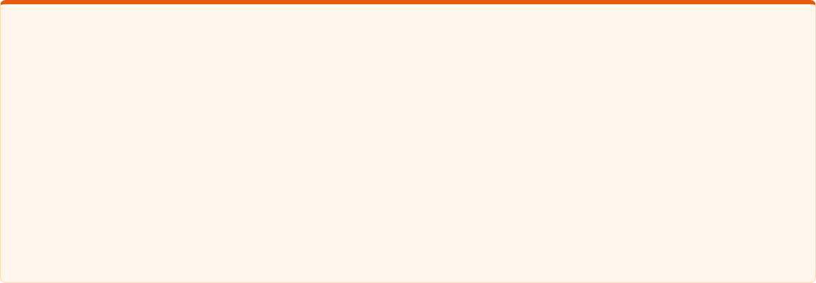
Pausa Activa: Tu Turno
Ejercicio 2: El Cajero Automático
Traduce la siguiente regla de negocio de un banco a sintaxis Java.
"El retiro es exitoso si el PIN ingresado es correcto, Y si la cantidad solicitada es menor o igual al saldo disponible."
Variables: pinIngresado, pinCorrecto, cantidad, saldo.
Escribe en un papel o en tu mente cómo armarías la condición usando && , == , <=.

Slide 19
Consejos Prácticos en Java
Al escribir lógica compleja en entornos de desarrollo (como Eclipse o IntelliJ), ten en cuenta:
Legibilidad: Deja un espacio antes y después de los operadores (`edad >= 18` en lugar de `edad>=18`). Ayuda a la vista.
Case Sensitive: Java distingue mayúsculas. true se escribe todo en minúscula. Si escribes True o TRUE, el programa fallará.
Simplificación de Booleanos: Si tienes `(esAdulto == true)`, en Java es redundante. Puedes escribir directamente `(esAdulto)`. La máquina ya sabe que es un booleano. (Lo veremos a fondo pronto).

Slide 20
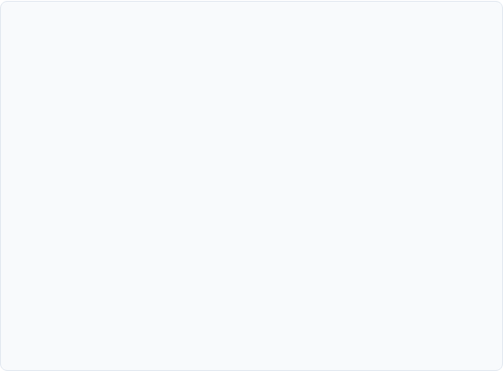
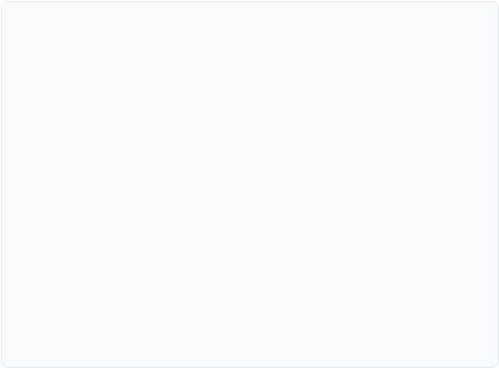


El Gran Secreto de los Textos en Java
En Logicode usábamos == para saber si dos textos eran iguales. En Java, esto es un error grave. Para Java, el texto (String) no es un tipo primitivo, es un Objeto complejo.
Lo que NO debes hacer
El Método .equals()
Usar == en Java para textos compara si apuntan al mismo espacio en la memoria RAM, no si tienen las mismas letras escritas.
Para comparar el contenido exacto de dos textos, siempre debes usar el método incorporado .equals().
String barrio = "Laureles";
String clave = "secreta";
barrio.equals("Laureles") → true
clave == "secreta" → ¡Puede fallar!
Si quieres ignorar mayúsculas: .equalsIgnoreCase()

Slide 21

La Trampa de No Usar Paréntesis
Al igual que la multiplicación se resuelve antes que la suma en matemáticas, en Java el operador AND (&&) tiene prioridad sobre el operador OR (||). Observa el peligro de no usar paréntesis:
Expresión Base: true || false && false
La Regla de Oro Universal
NUNCA mezcles ANDs (&&) y ORs (||) en la misma línea sin encerrar explícitamente en paréntesis los bloques que quieres que se evalúen juntos.
Sin Paréntesis (Lo que hace Java): 1. Primero resuelve el AND: false && false → false 2. Luego resuelve el OR: true || false → true
Esto evita bugs lógicos dificilísimos de rastrear en tus programas.
Con Paréntesis (Lo que tú querías): (true || false) && false 1. Resuelve el paréntesis: true || false → true 2. Resuelve el AND: true && false → false

Slide 22

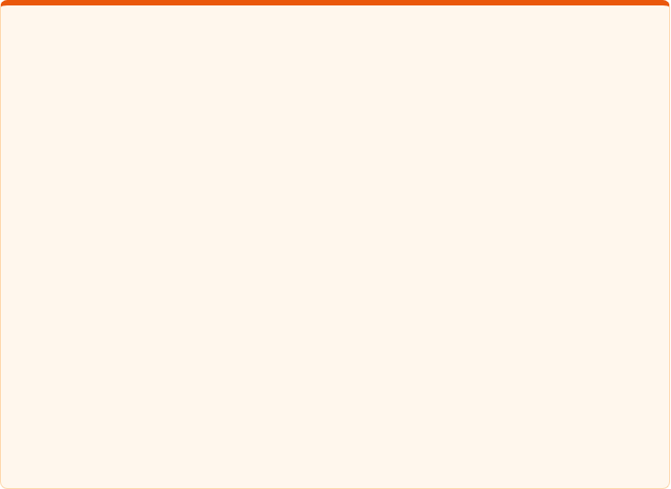

Reto Java #1: Tarifa Estudiantil Metro
Enunciado del Problema
Estás programando la máquina lectora de la Tarjeta Cívica.
Pistas Clave:
Para aplicar la tarifa estudiantil, el sistema debe validar en Java que todo esto sea cierto al mismo tiempo:
•
Para el rango de edad, no puedes escribir 14 <= edad <= 28. Debes separar la condición usando un AND lógico (&&).
1.
El estrato del estudiante debe ser menor o igual a 3.
2.
La edad del estudiante debe estar entre 14 y 28 años (ambos inclusive).
3.
La tarjeta cívica debe estar activa.
•
Usa los símbolos &&, <=, >=.
•
Agrupa la validación de edad entre paréntesis.
Escribe en un papel la expresión booleana en sintaxis JAVA.
Variables a usar: int estrato, int edad, boolean activa

Slide 23
Reto Java #2: Evento en Parques del Río
Enunciado del Problema
Una productora organizará un concierto de ingreso libre en Parques del Río, pero la alcaldía puso restricciones estrictas de clima y aforo.
Pistas Clave:
El evento procede solo si se cumple la siguiente lógica:
•
Usa el operador inversor ! para negar la lluvia.
1.
NO está lloviendo en este momento.
•
Asegúrate de encerrar la sección del O lógico en paréntesis para que la máquina no se confunda con el Y lógico externo.
2.
Y, además, debe cumplirse una de estas dos cosas: (El aforo actual es menor a 500 personas O la productora cuenta con un permiso especial escrito).
•
Usa !, &&, ||, <.
Escribe la expresión booleana en sintaxis JAVA.
Variables a usar: boolean lloviendo, int aforo, boolean tienePermiso

Slide 24
Resumen y Cierre de Sesión
Hoy hemos dominado la lógica profunda (Tablas de verdad, AND, OR, NOT) y hemos hecho nuestra gran transición a la sintaxis real de Java (`&&`, `||`, `!`).
¿Alguna pregunta sobre la escritura en Java?
¡Prepárense, porque en la próxima sesión pondremos todo esto dentro de condicionales "if-else"!

